Slide 1
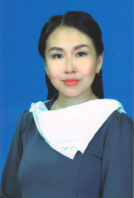
ПАПКА ДОСТИЖЕНИЙ
ОКОНЕШНИКОВОЙ
Елены Ивановны
воспитателя
МБДОУ «ЦРР - д/с «Чуораанчык» с. Чурапча
Муниципального образования
«Чурапчинский улус (район)»

Slide 2
ОГЛАВЛЕНИЕ
Личные данные воспитателя
1. Представление собственного инновационного педагогического опыта
2. Организация предметно-развивающей среды и методическое оснащение группы (учебно-методический комплекс, технические средства обучения, ИКТ, наглядно-дидактические пособия, раздаточный материал и т.д.)
3. Реализация образовательной программы и годового плана (показатели по годовому отчету об итогах работы за 3 года в таблица).
4. Позитивная динамика результатов по образовательным областям и продуктивных видов деятельности воспитанников.
5. Реализация программы индивидуальной работы с воспитанниками. Индивидуальный образовательный маршрут воспитанника.
6. Позитивная динамика (количественная) участия воспитанников в конкурсах, олимпиадах, соревнованиях. Результативность (качественная) участия детей в конкурсах, олимпиадах, соревнованиях.
7. Динамика снижения заболеваемости детей (реальная посещаемость детей в группе ДОО, индекс здоровья, профилактическая работа педагога).
8. Мониторинг удовлетворенности родителей (законных представителей качеством предоставляемых услуг педагога).
9. Участие в научно-исследовательской, инновационной, проектной деятельности.
10. Распространение педопыта. Наличие публикаций, включая интернет-публикации.
11. Разработка и внедрение авторских программ, методических пособий, игр, цифровых образовательных ресурсов.
12. Выступления на научно-практических конференциях, педчтениях, семинарах, секциях; проведение открытых НОД (непосредственно образовательной деятельности), СИД (совместной игровой деятельности, мастер-классов и др.)
13. Участие в муниципальных, региональных и федеральных профессиональных конкурсах.
14. Общественная деятельность (работа в профкоме; экспертной комиссии; общественной организации; методических объединениях; выполнение функций наставника (т.д.)
15.Награды, благодарственные письма
16. Повышение квалификации.

Slide 3
Личные данные воспитателя
Ф.И.О. | Оконешникова Елена Ивановна
Дата рождения | 17.01.1993
Место рождения | с. Дябыла Чурапчинского улуса Республики Саха (Якутия)
Место работы | МБДОУ «ЦЦР-д/с «Чуораанчык» с.Чурапча»
Должность | Воспитатель
Образование | Высшее, СВФУ им. М.К. Аммосова Педагогический институт
Специальность | Учитель начальных классов
Квалификация | воспитатель
Трудовой стаж | 5
Педагогический стаж | 5
Стаж работы в ОУ | 5
Квалификационная категория | СЗД
Семейное положение | Замужем
Место жительства | ул. Березовая 4 к.А
Контактный телефон | 8 (914) 225-00-82

Slide 4
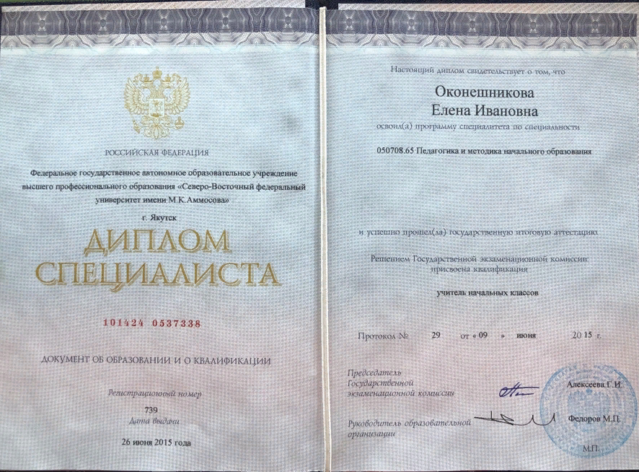
Сведения об образовании (копии дипломов об образовании)

Slide 5
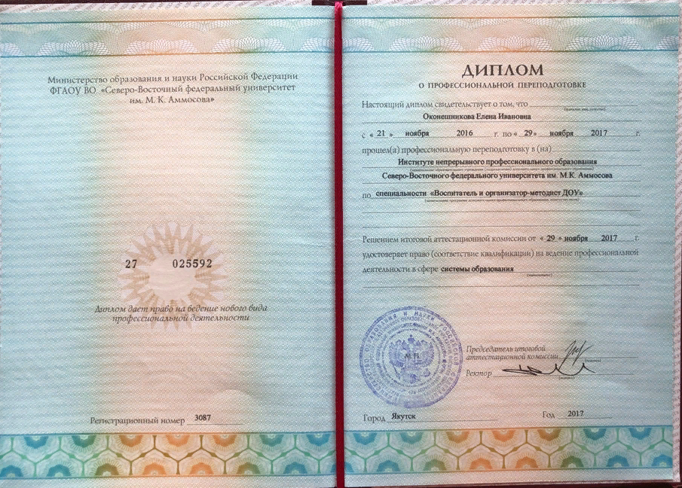
Сведения об образовании (копии дипломов об образовании)

Slide 6
1. ПРЕДСТАВЛЕНИЕ СОБСТВЕННОГО ИННОВАЦИОННОГО ПЕДАГОГИЧЕСКОГО ОПЫТА
Тема: Развитие всесторонне развитой личности посредством авторской технологии «ТУТУЛ»
Актуальность:
Главная задача педагогов дошкольного образования - формирование всесторонне развитого ребенка готового к жизни в современном мире. Однако, для жителей отдаленных регионов расширить свой кругозор о современном мире бывает трудно доступным. Система дошкольного образования требует от воспитателя творческого педагогического подхода для решения приоритетных задач путем авторских технологий. Отсюда и появилась идея создать технологию «ТУТУЛ»;
Систематическая работа с детьми дошкольного возраста с применением авторской технологии расширяет кругозор, повышает интерес детей к занятиям, повышает активность, обеспечивает глубокое и прочное усвоение знаний, развивает мышление, память и речь, воспитывает толерантность и прививает культуру этикета, осознания своей принадлежности к определенной нации и части планеты;
Организация непосредственно-образовательной деятельности с помощью технологии «ТУТУЛ» развивает мыслительные способности воспитанников, заставляет их быть внимательными, учит анализировать, сравнивать и выделять главное

Slide 7
Цель и задачи авторской технологии «ТУТУЛ»
Цель – формирование всесторонне развитого ребенка готового к жизни в современном мире через ознакомления особенностей разных народов в соответствии ФГОС ДОУ.
Задачи:
Формировать социально-коммуникативные способности путем театрализованную деятельность культуры разных народов;
Развивать познавательные способности через знакомство особенностей разных стран;
Развитие речи детей через проектную деятельность, обогащение словарного запаса новыми иностранными словами, терминами;
Формировать художественно-эстетические качества посредством ознакомления культуры, архитектуры, искусства разных народов;
Развивать физические способности через игру разных народов.

Slide 8
Методы и приемы технологии «ТУТУЛ»

Slide 9
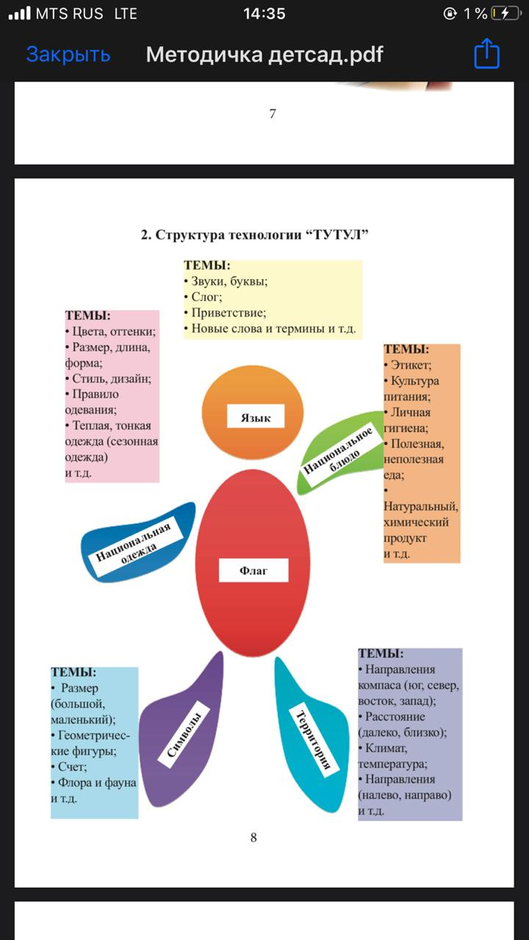
Структура технлогии “ТУТУЛ”

Slide 10
Дидактический материал технологии «ТУТУЛ»

Slide 11
Научная новизна проекта:
Заключается, в научно-теоретическом анализе влияния использования педагогами в деятельности воспитанников авторской технологии «ТУТУЛ» в формировании всесторонне развитой личности детей дошкольного возраста. В методической подборке, дидактических материалах, используемых в технологии «ТУТУЛ» учтены возрастные особенности дошкольника и основные темы по пяти направлениям развивающей среды (социально-коммуникативная, познавательная, развитие речи, художественно-эстетическая, физическая).
Практическая значимость проекта заключается, в возможности использования специалистами дошкольного образования, результатов проведенной работы по внедрению проекта, в ведущие виды деятельности воспитанников детского сада.

Slide 12
I этап – подготовительный (сентябрь, октябрь 2018 г.). Сбор литературы, наглядных пособий, аудио-видео материала, разработка дидактического материала (игра «Эргимтэ», карта мира, картотеки, накопительный альбом «ТҮМЭН», кейс педагога и детей «ХОЛБУКА»); II этап - основной (ноябрь 2018 - апрель 2021 гг.) реализация проекта, внедрение в образовательную программу педагога средней, старшей и подготовительной группы МБДОУ «ЦРР-д/с «Чуораанчык» с. Чурапча»; III этап - завершающий (май 2021 г.), предполагает анализ, мониторинг развития воспитанника по критериям новой модели всесторонне развитого выпускника ДОУ.
Этапы реализации проекта:

Slide 13
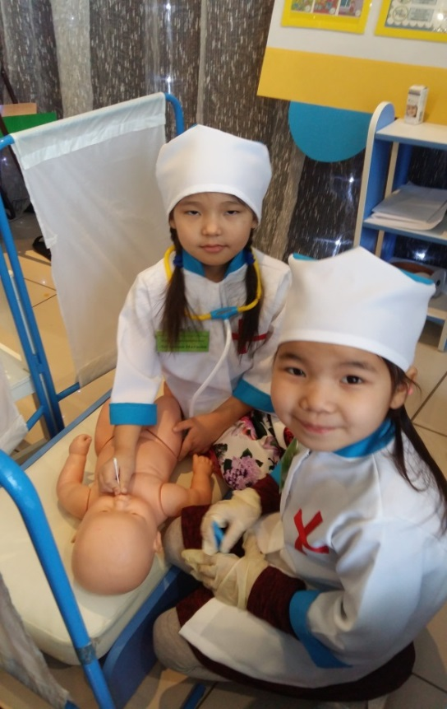
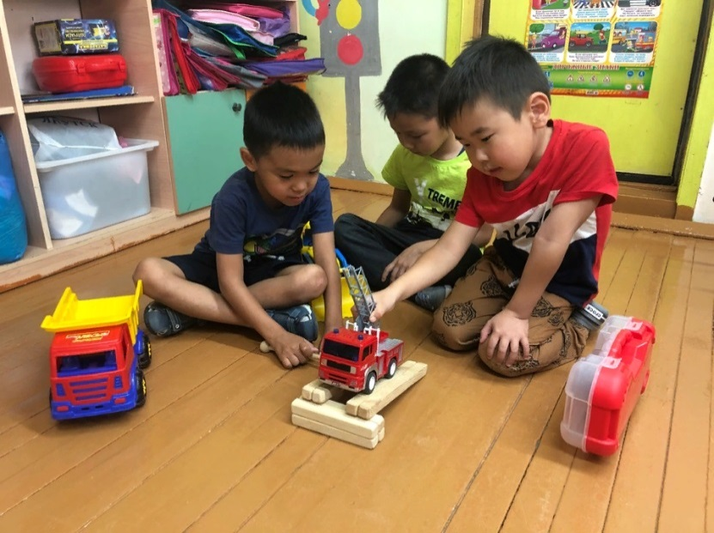
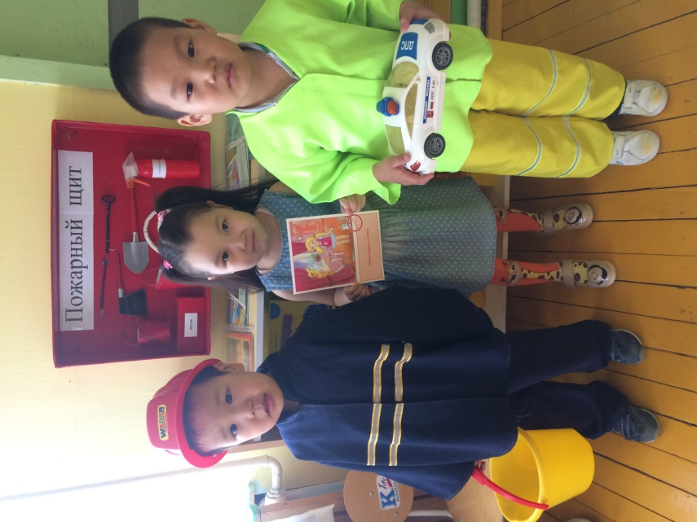
Сюжетно-ролевые игры
2.Организация предметно-развивающей среды и методическое оснащение группы
«Больница»
«Ремонтный цех»
«Пожарники»

Slide 14
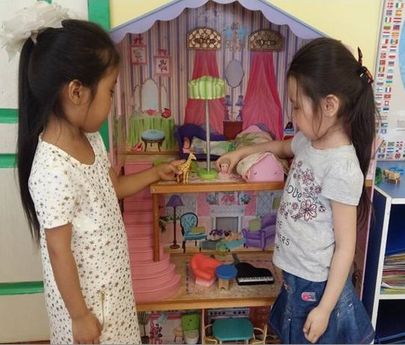
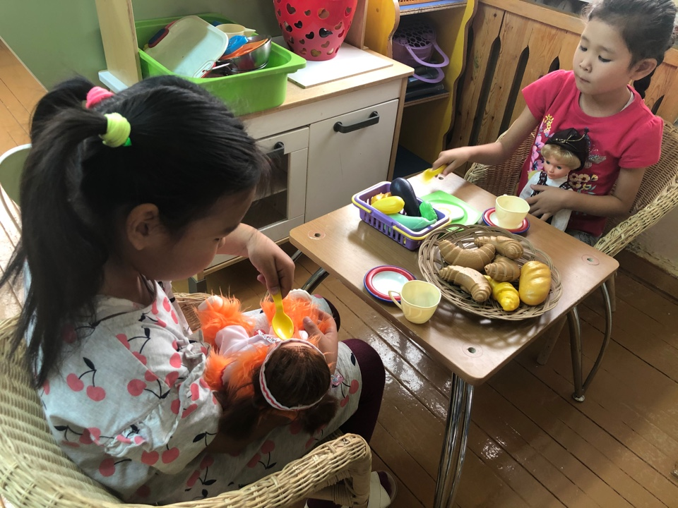
Сюжетно-ролевые игры
«Семья»
«Дочки-матери»

Slide 15
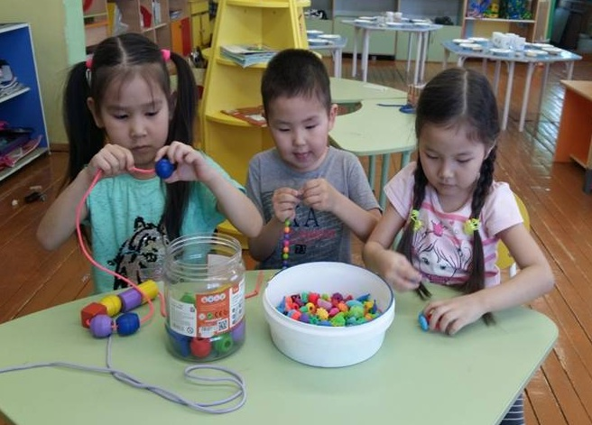
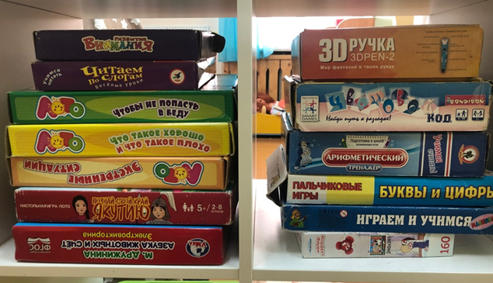
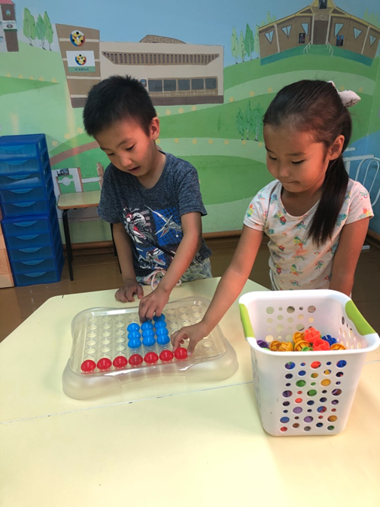
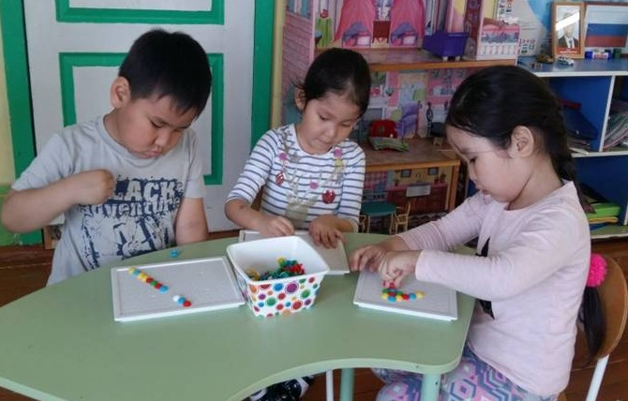
Развивающие настольные игры

Slide 16
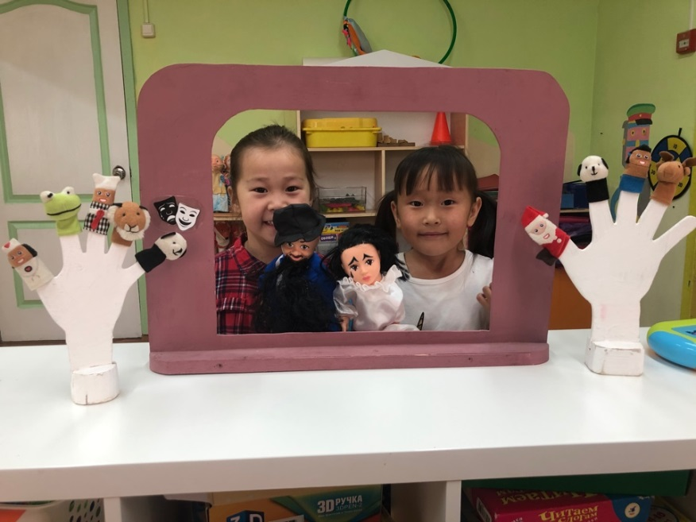
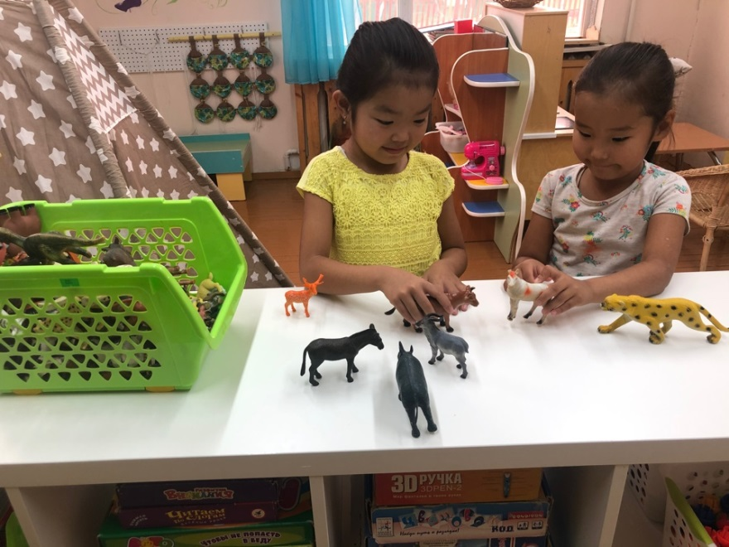
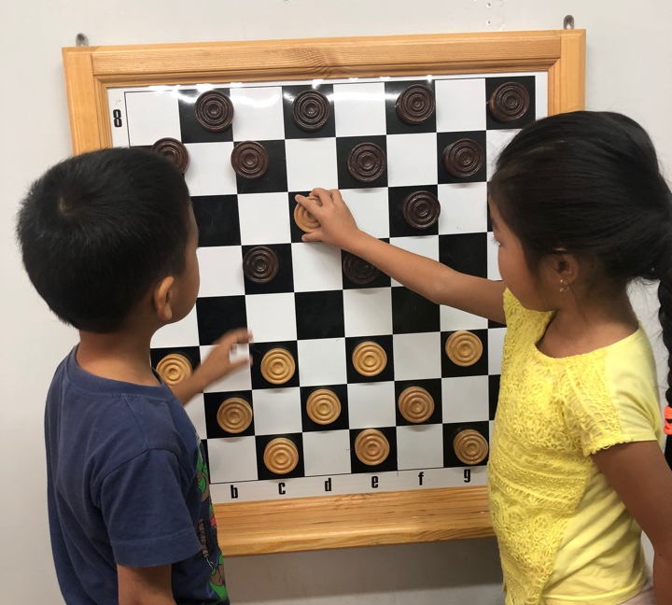
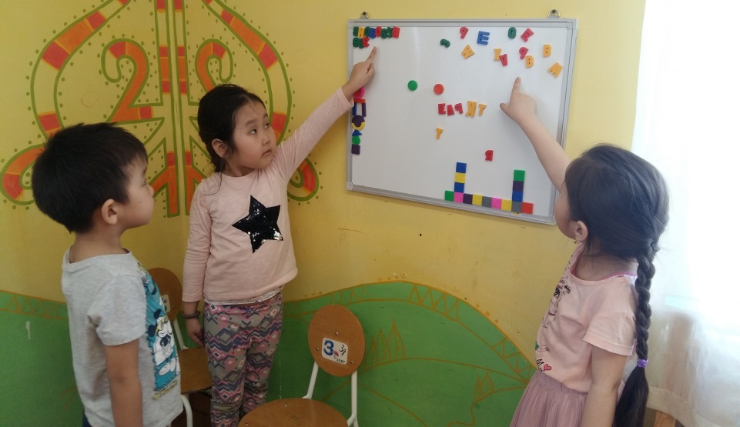
«Кукольный мир»
«В мире животных»
«Шашки»
«Магнитные фигуры, буквы»

Slide 17
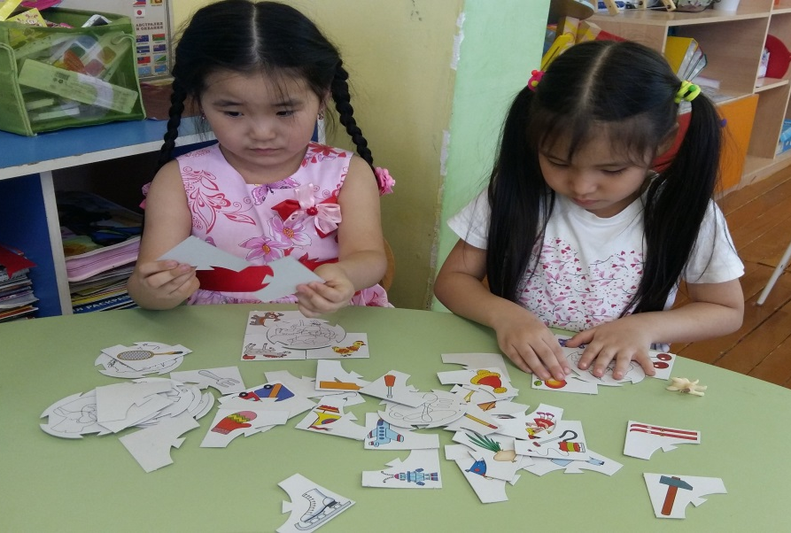
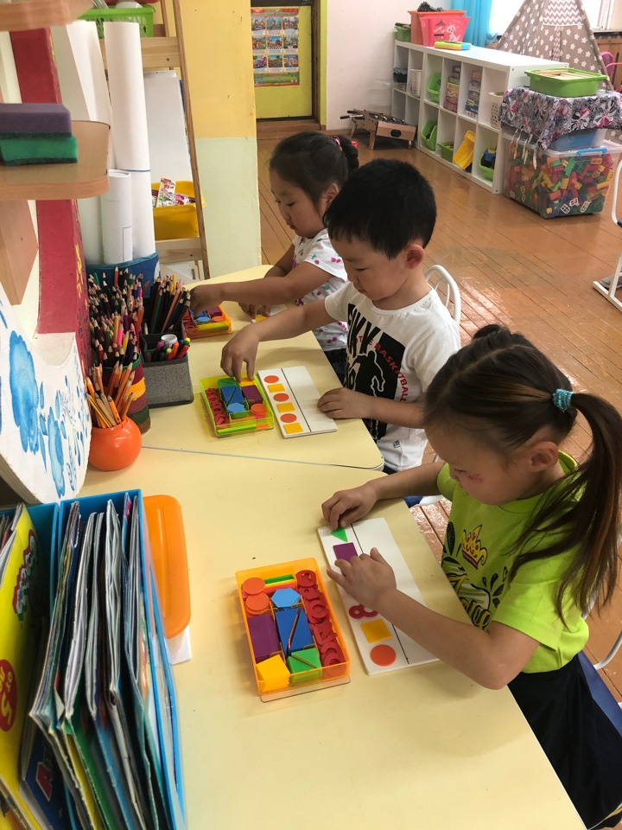
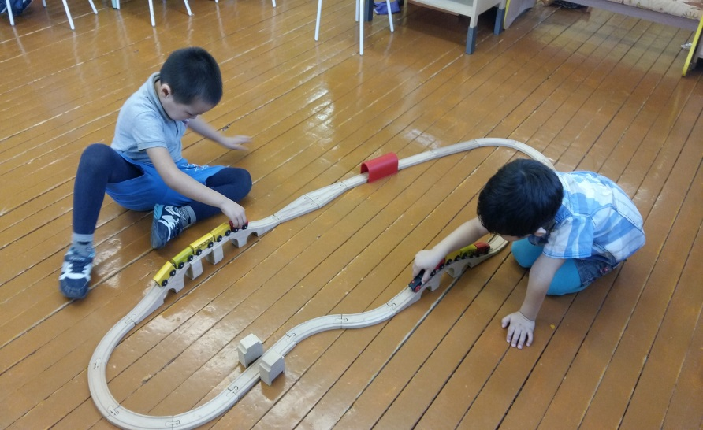
«Найди по контуру»
Набор счетных материалов «Учись считать»
«Поезд»

Slide 18
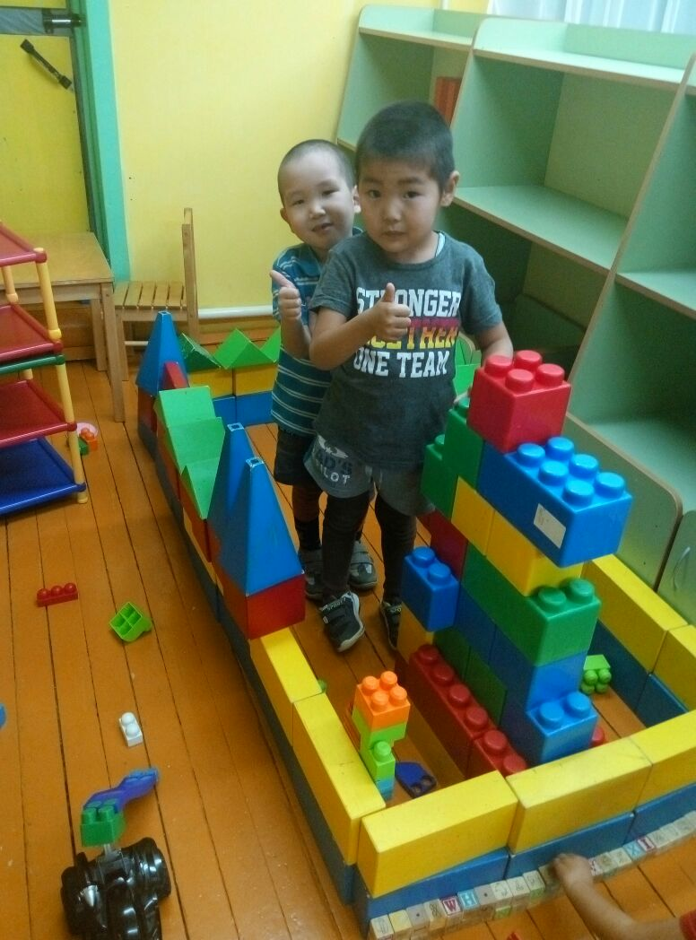
«Строительно-конструктивные игры»
«Кубики»
«Строительный набор Поликарповой»

Slide 19
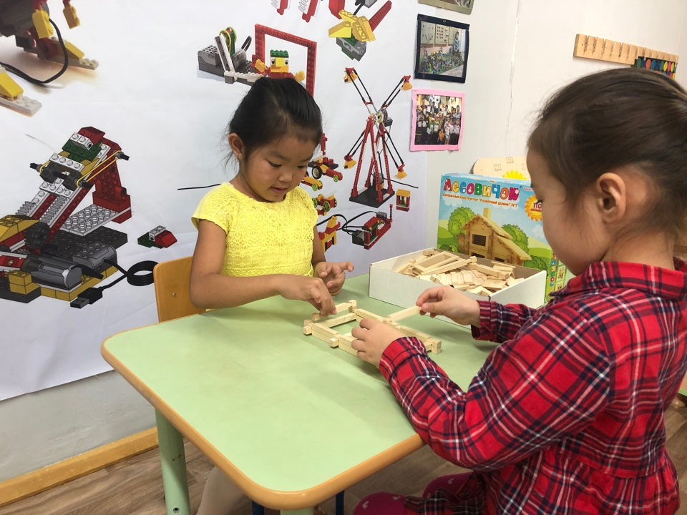
«Лего»
«Деревянный конструктор Лесовичок»

Slide 20
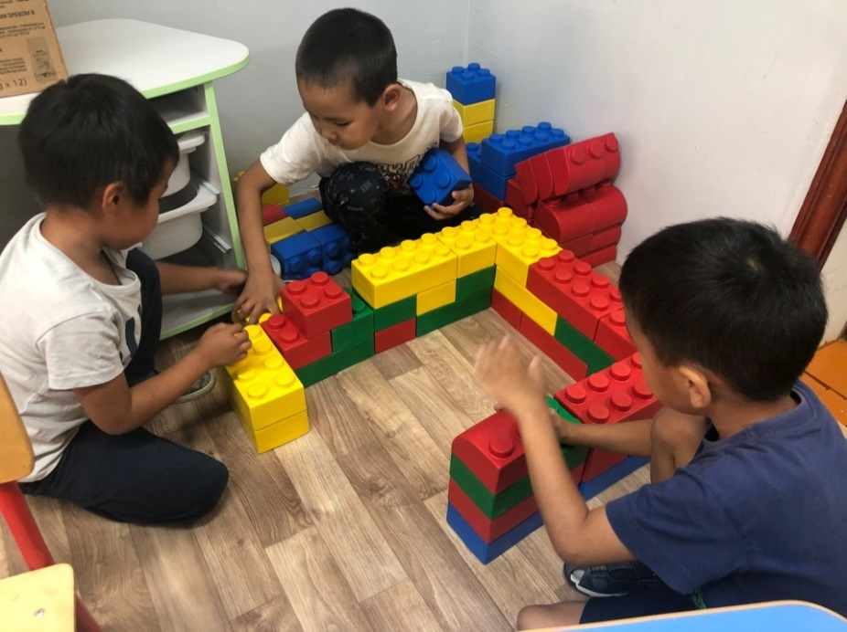
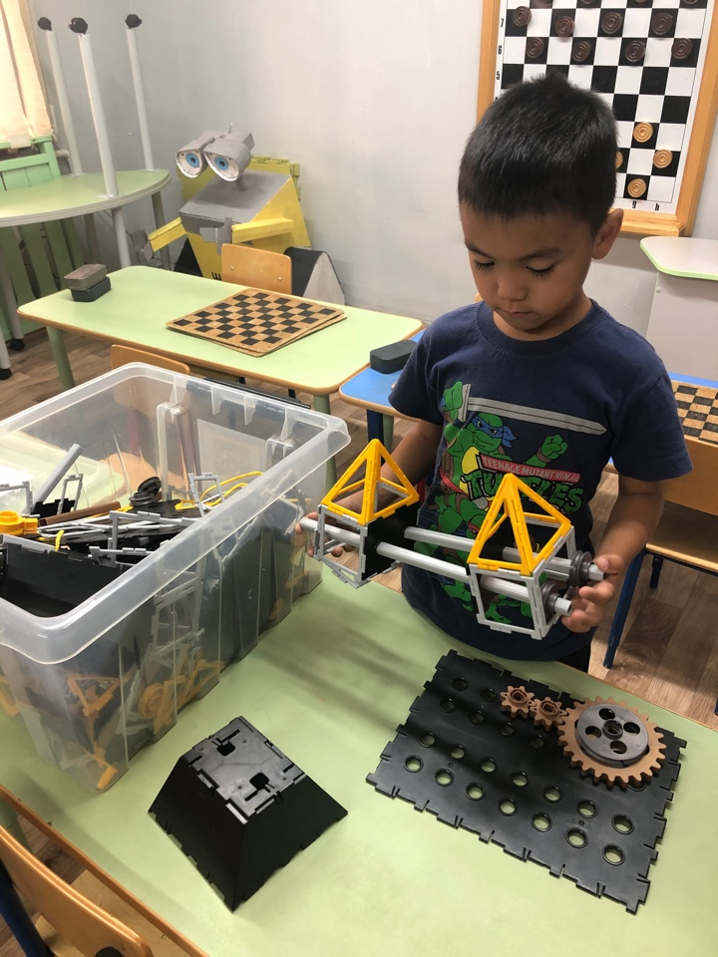
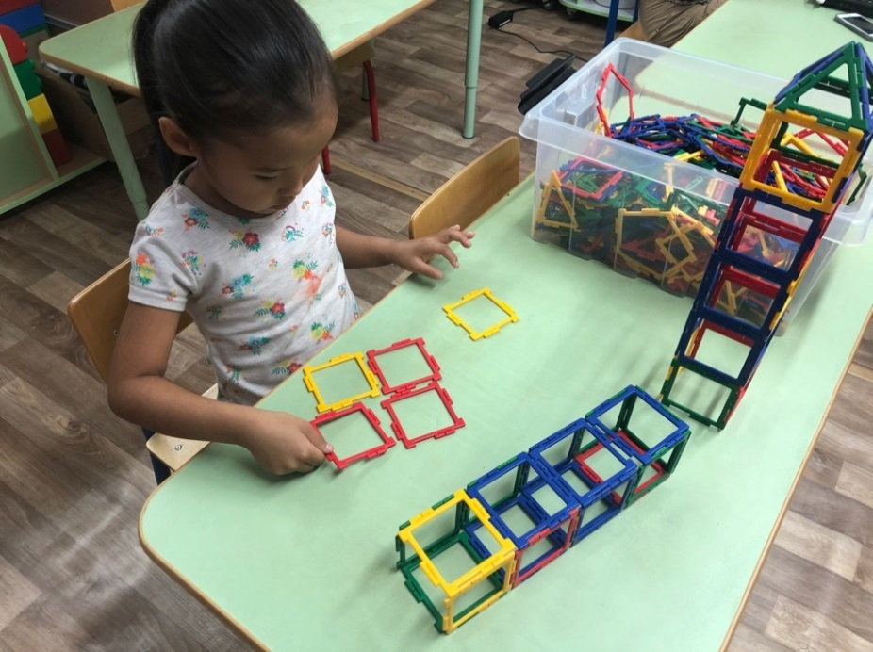
«Строительно-конструктивные игры»

Slide 21
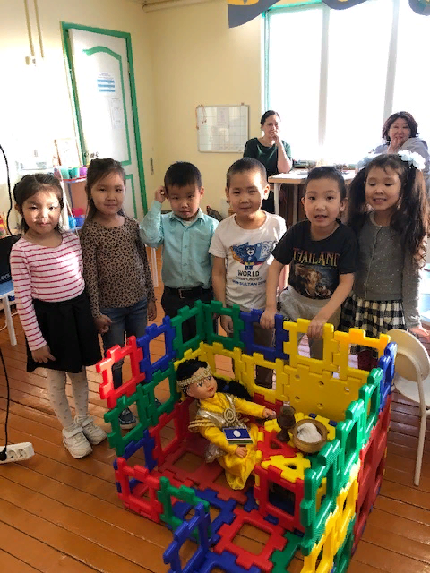
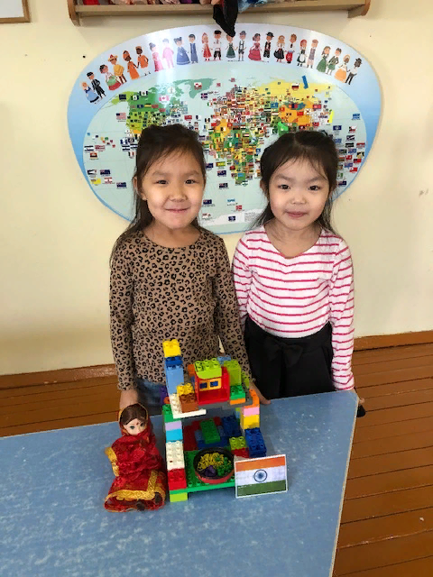
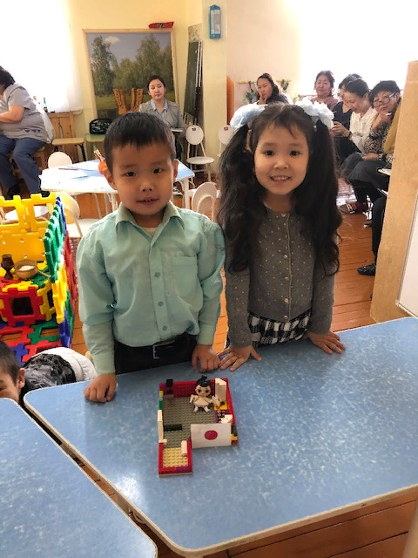
«Строительно-конструктивные игры»

Slide 22
Список детских мультфильмов
«Первооткрыватели»
«Даша путешественница»
«Хотим все знать»
«Занимательные уроки»,
«Энциклопедия всезнайки»,
«Всемирная история»
«Мулан»
«В яранге горит огонь»
«Братья Лю»
«Аист»
«Волшебный клад»
«Легенды перцанских Индейцев»
«Дочь солнца»
«Сампо из Лапландии»
«Алладин»
«Африканская сказка»
«Закон племени»
«Золотой олень»
«Карлсон»
«Фиксики»
и другие сказки народов мира и познавательные мультфильмы

Slide 23
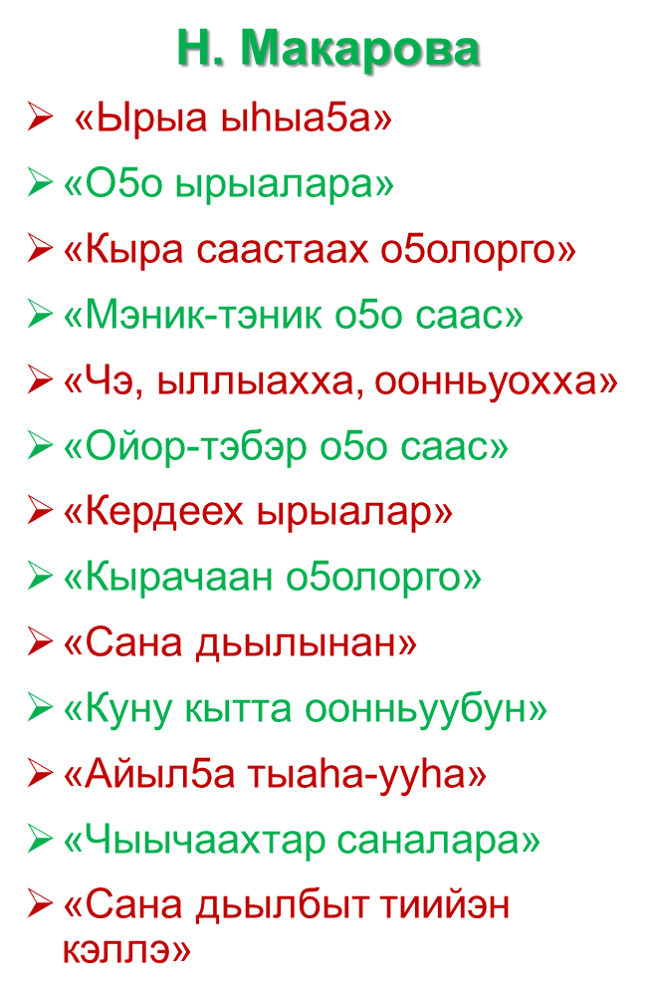
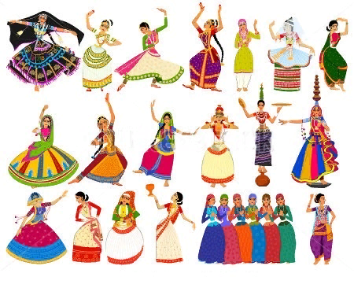
Список аудиозаписей
Каталог национальных песен народов мира (45 исполнителей)
https://muzmix.com/catalog/national
Детские обучающие песенки (20 исполнителей)
https://inkompmusic.ru/?song=Обучающие+песенки+для+малышей
Детские песенки для физминуток
https://drive.gybka.com/q/физминутки+детские/

Slide 24
Перечень наглядных, демонстрационных пособий
Карточки для занятий в детском саду и дома "Расскажите детям": «Музыкальные инструменты», «Садовые ягоды», «Дикие животные», «Домашние питомцы», «Олимпийские чемпионы», «Фрукты» (24 комплектов) и т.д.
Серия обучающих карточек: Животные Австралии. Животные Африки. Животные России. Животные Северной Америки;
Мультимедийные пособия "Математика дошкольникам", "Все профессии важны", "Кыырпахчаан" , «Эрмитаж» и т.д.
Настенные плакаты: "Овощи", "Фрукты", "Животные и их детеныши", "Тело человека (части тела)», «Строение человека», «Одежа и обувь», «Посуда», «Счет до 10», «Счет до 20», «Числовой домик», «Фигуры»;
Наглядно-дидактическое пособие: ФГОС рассказы по картинкам «Летние виды спорта», «Кем быть?», «В деревне», «Времена года» (18 компл) и т.д.
Наглядно-дидактическое пособие: ФГОС Грамматика в картинках «многозначные слова», «Один-много», «Говори правильно», «Словообразование» (8 компл) и т.д.
Наглядно-дидактическое пособие: ФГОС Мир в картинках «день победы», «Морские обитатели», «Собаки», «Офисная техника и оборудование» (12 компл);
Наглядно-дидактическое пособие: «Строевые упражнения», «Якутск-столица Республики Саха Якутия» и т.д.
Наглядно-дидактическое пособие: народное искусство детям «Хохлома», «Полхов Майдан», «Гжель» и т.д. (6 комплектов).

Slide 25
Картотека
Игры-ситуации: «Мама пришла с работы», «Поздравим маму», «Чья очередь гулять с Тузиком?», «В супермаркете", «Новые товары», «Мамы укладывают детей спать» и т.д.
Хороводные: «Ай-ребята, тара-ра», «Ровным кругом», «Гостюшка», «Шагают ребята», «где мы были мы не скажем», «Ручеек», «Стираем»;
Подвижные игры: «День-ночь» , «Охотники и утки», «Мы веселые ребята», «Пятнашки», «Найди нужный знак», «Разрезные знаки», "Кетех ынах", " Элиэ уонна Ийэ куурусса", " Куоска уонна кутуйахтар", " Мунхалааьын", " Миэстэ былдьаьыыта", " Бере уонна куобахтар" и т.д.
Игры на развитие внимания: «Геометрическай лото", "Кер уонна ейдее", "Ус предмети ааттаа", " Ханна тыаьыырый, таай", " Кыра, улахан предметтэри наардаа", "Пааратын бул", " Маннык фигураны бул" уо..д.а.
Игры для развития речи: «Телефон», «Водяной». «Игры со звуками», " Ким тугу гынарый?", " Кими ойуулаабыппын таай", " Тугу кербуккун кэпсээ", "Туох уларыйбытый таай", "Аптаах меьееччук", "Бэрээдэктээн уур", "Мин эппиппин хатылаа" уо.д.а.
Физкультминутки;
Потешки. Считалки, скороговорки, чистоговорки;
Пальчиковая гимнастика.

Slide 26
Перечень справочной литературы и дидактических материалов
Комплексная программа:
Примерная основная общеобразовательная программа дошкольного образования "Детский сад--Дом радости"/ Н.М. Крылова. – М.: ТЦ «Сфера», 2015. – 352 с.
Тосхол: Базисная программа дошкольного образования РС(Я) / Науч. ред. М.Н.Харитонова и др. 2009 г.;
Программы и методические пособии:
Рабочие планы-сценарии. Учебно-методическое пособие для работников детских дошкольных учреждений/Н.М.Крылова, В.Т.Иванова-Пермь, 2015 г.

Slide 27
Национальные программы, методические пособии:
О5ону чуолкайдык санарарга уерэтии уонна грамота5а уерэнэргэ бэлэмнээhин. / И.И.Каратаев «Бичик» Дьокуускай, 1993 г.
Тулалыыр эйгэни билиьиннэрии уонна о5о тылын сайыннарыы (М.Н. Савина, 1992 с.).
Попова М.П. Программа обучения детей-саха русскому языку в национальных детских садах - Якутск: 2006.
Саха фольклора. Программа уонна хомуурунньук. Лепчикова Л.П. Якутск: 1993.
Гоголева С.Д., Егорова Е.И. Обучение связной речи в якутских детских садах. Якутск:1996;
Никифорова У.С., Аммосова К.Н. Математика для детей дошкольного возраста. с. Майя, Мегино-Кангаласский улус
Палитра: иитээччилэргэ уонна тереппуттэргэ кеме / Мохначевская А.В. –Сунтаар: Сунтаар улууhун уерэ5ин салалтатын муниципальнай органа, 2006 с.
Кэнчээри: о5о саадын иитээччилэригэр, тереппуттэргэ уонна педучилище уерэнээччилэригэр: хоhооннор, кэпсээннэр, сценарийдар, ырыалар/ К.И.Васильева, А.П.Алексеева-Дьокуускай: Бичик,2013.-104 с.
Кэскил / Егорова А.А., Захарова М.П.-Якутск: Бичик, 2002.-159 с.
Утуе-амарах буолуохха / Соломонова М.Д.-Дьокуускай – 2010 с.
Дор5ооннордуун оонньуо5ун: оскуола5а киириэн иннинээ5и саастаах о5олорго / Ф.Е.Романова, Л.И. Ширяева.-Дьокуускай: Бичик, 2010. -48 с.

Slide 28
3. Реализация годового плана и образовательной программы
Реализация годового плана в МБДОУ «ЦРР д/с «Чуораанчык» ведется по программе «Детский сад – Дом радости» Н.М. Крыловой, вариативной программой «Тосхол» и примерной адаптированной «Со+единение» для детей с ограниченными возможностями здоровья по итогам мониторинга работы выполнен на 100 %. Программа «Детский сад – Дом радости» включает в себя совокупность образовательных областей, которые обеспечивают разностороннее развитие детей с учетом их возрастных и индивидуальных способностей по основным направлениям развития – социально-коммуникативному, познавательному, речевому, художественно-эстетическому и физическому.
Целью Программы «Детский сад – Дом радости» является: содействовать развитию и саморазвитию каждого воспитанника как неповторимой индивидуальности, как личности, испытывающей потребность в коллективе, на основе принципов «педагогики сотрудничества».
Задачи Программы:
забота о здоровье ребёнка и содействие обогащению психического и физического развития каждого ребёнка;
содействие освоению ребёнком разных видов деятельности на уровне самостоятельности и развитие его творческого потенциала;
содействие овладению основами духовной культуры.
Воспитательно-образовательная работа в группе строится на основе создания предметно- развивающей среды, перспективного и календарного планирования в соответствии годовыми задачами детского сода. Это совершенствование работы по сохранению и укреплению здоровья детей: утренняя гимнастика, занятия физкультурой, проведение физминуток во время занятий, дыхательная гимнастика после сна, прогулка и игры на свежем воздухе. В работе с детьми были использованы различные методы для достижения хороших результатов: наблюдения, беседы, сравнение, самоанализ, индивидуальные работы с детьми.
Выводы: анализ выполнения требований к содержанию и методам воспитания и обучения, а также анализ усвоения детьми программного материала показывает стабильность и позитивную динамику по всем образовательным программам и областям.
Реализация образовательной программы и годового плана (показатели по годовому отчёту об итогах работы за 3 года в табл.).
Программы Учебные года | Программа «Детский сад – дом радости» | Вариативная программа «Тосхол» | Адаптированная программа «Соединение»
2018-2019 уч.год | 100% | 100% | 100%
2019-2020 уч.год | 100% | 100% | 100%
2020-2021 уч.год | 100% | 100% | 100%

Slide 29
4. Позитивная динамика результатов по образовательным областям и продуктивных видов деятельности воспитанников
Образовательные области | Уровни развития | Учебные годы, наименование группы
 |  | 2018-2019 уч.год Средняя группа | 2019-2020 уч.год Старшая группа | 2020-2021 уч.год подготовительная группа
Социальное-коммуникативное развитие | высокий | 45% | 48% | 64%
 | средний | 48% | 52% | 36%
 | низкий | 7% | - | -
Познавательное развитие | высокий | 29% | 49% | 49%
 | средний | 64% | 47% | 51%
 | низкий | 7% | 4% | -
Речевое развитие | высокий | 37% | 46% | 46%
 | средний | 52% | 47% | 54%
 | низкий | 11% | 7% | -
Художественно-эстетическое развитие | высокий | 19% | 32% | 52%
 | средний | 44% | 58% | 48%
 | низкий | 37% | 10% | -
Физическое развитие | высокий | 48% | 62% | 70%
 | средний | 44% | 35% | 30%
 | низкий | 8% | 3% | -
По направлению работы ДОУ особое внимание ведется работа к родному краю, фольклору и культуре народа саха. Цели и задачи и принципы реализации Программы в вариативной части (40%) (Программа «Тосхол»).

Slide 30
5. Реализация программы индивидуальной работы с воспитанниками. Индивидуальный образовательный маршрут воспитанника.
Карта развития ребенка (индивидуальный образовательный маршрут воспитанника) –документ, включающий в себя основные показатели развития ребенка, посещающего дошкольное образовательное учреждение, в динамике.
Цель использования карты – выявление и обобщение в одном документе индивидуальных психофизических, личностных особенностей воспитанника, уровня психического развития, усвоения программного материала и как результат - проектирование индивидуального образовательного маршрута (ИОМ) в рамках образовательного процесса конкретного дошкольного учреждения.
Индивидуальная карта развития заводится один раз при поступлении воспитанника в дошкольное образовательное учреждение и заполняется на каждого воспитанника на протяжении всего периода посещения детского сада воспитателями и специалистами, которые ведут образовательную и коррекционно-развивающую работу с ребенком. В карту вносятся показатели развития на начало и конец учебного года, рекомендации специалистов по проектированию индивидуального образовательного маршрута, который решает задачу создания психолого-педагогического сопровождения развития ребёнка. Эффективность психолого-педагогического сопровождения заложена в организации тесного взаимодействия между всеми участниками образовательного процесса по созданию благоприятных условий воспитания, коррекции и развития детей в детском саду.

Slide 31
Для реализации основной цели психолого-педагогического сопровождения необходимо обеспечить информационный обмен, единое информационное пространство. Данные, полученные в результате педагогической диагностики должны координировать дальнейшую деятельность педагогов с дошкольниками. На особом контроле воспитателей и специалистов должны быть дети, показавшие низкий и высокий уровень развития освоения каких-либо образовательных областей. Для работы с этими детьми логично выстраивать индивидуальный образовательный маршрут ребенка с целью коррекции выявленных в процессе педагогической диагностики недостатков или особых способностей ребёнка, требующих индивидуального подхода к их развитию.
Карта предназначена для воспитателей дошкольных образовательных учреждений, которые ее заполняют в начале и конце учебного года, используя для этого организованное наблюдение и специальные задания. Она служит общим ориентиром в достижении основных результатов в развитии детей вне зависимости от вида учреждения и используемых программ.
Педагогическая диагностика проводится методами наблюдения, игры или беседы. Важно, чтобы обследование проходило в атмосфере доброжелательности: ребенка следует поощрять, оказывать ему эмоциональную поддержку.
Кроме того, результаты всех детей заносятся в Сводную таблицу группы. Анализ полученных результатов позволит увидеть уровень развития детей конкретной группы и разработать коррекционно-развивающие программы на группу в целом.

Slide 32
Для заполнения карты воспитателю не надо организовывать специальные ситуации. Предполагается, что у педагога уже сложился определенный образ ребенка и при оценивании он использует те сведения, которые накопились за определенное время наблюдений. Если же воспитатель сомневается в оценивании, то ему необходимо провести дополнительно наблюдение за ребенком в определенных видах свободной деятельности. Предлагаемые формы для заполнения их воспитателем ориентированы на то, что в итоге в карте будет представлена информация об общей картине развития всех детей группы и о месте каждого ребенка в ней. То есть, воспитатель сможет увидеть, соответствует ли развитие различных сфер инициативы конкретного дошкольника возрастному нормативу.
Рекомендации для педагогов при заполнении карты развития ребенка:
1. Карта заполняется при поступлении ребенка в детский сад и ведется до выпуска в школу.
2. В заполнении карты принимают участие все педагоги ДОУ.
3.Диагноз, группа здоровья, физкультурная группа, физическое развитие указываются, согласно данных медицинской карты ребенка.
4.Оценка результатов освоения программы дошкольного образования указывается согласно принятой в ДОУ оценки диагностики.
5. Средний показатель выводится по итогам всех полученных данных.
Условные обозначения:
н.г. - начало года
к.г. - конец года

Slide 33
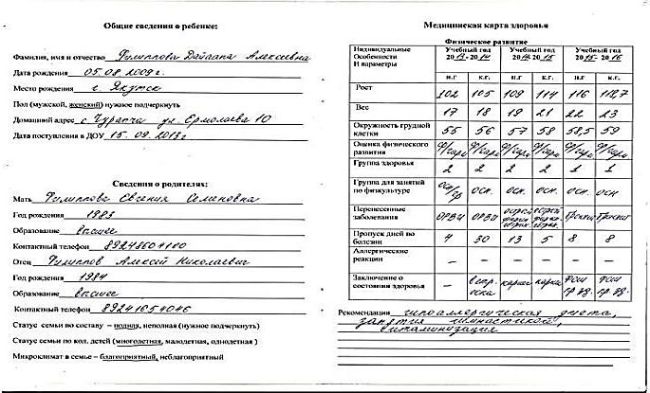
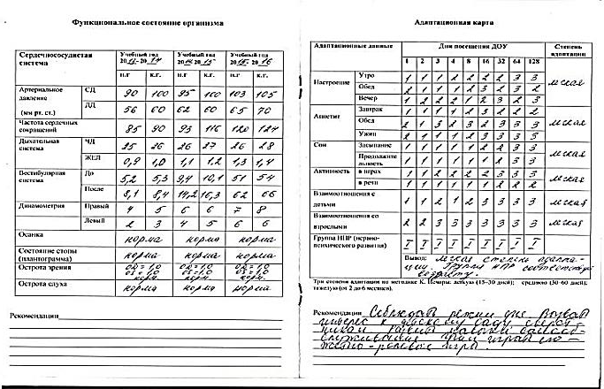
Индивидуальный образовательный маршрут ребенка
наблюдение
диагностика
конструирование
реализация
Итоговая диагностика
Информация содержится
Портфолио ребенка

Slide 34
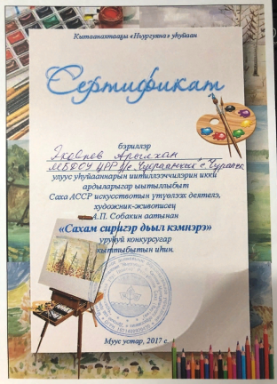
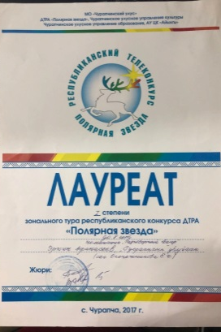
6. Позитивная динамика участия воспитанников в конкурсах, олимпиадах, соревнованиях. Результативность участия детей в конкурсах, олимпиадах, соревнованиях
2017г. | Улуус уьуйааннарын иитиллээччилэрин икки ардыларыгар ыытыллыбыт «Сахам сиригэр дьыл кэмнэрэ» | Яковлев Арылхан участие
2017г. | Республиканский конкурс ДТРА «Полярная звезда» | Афанасьев Эркин Лауреат I степени
2017г. | Внутрисадовский конкурс «Смотр песни и строя посвященный ко дню победы» | Коллективная 1 место

Slide 35
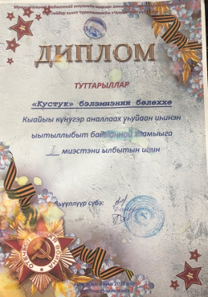
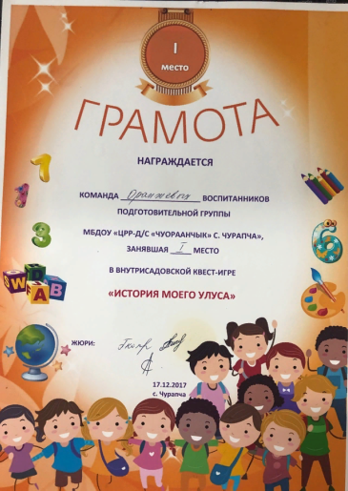
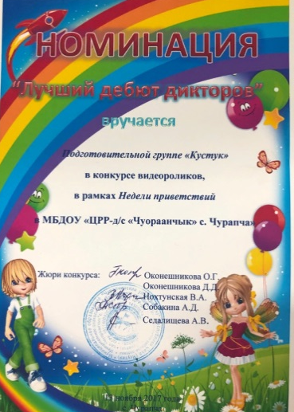
2018г. | Кыайыы кунугэр аналлаах байыаннай хаамыы | «Кустук» болох 1 место
2017г. | Внутрисадовский квест-игра «История моего улуса» | Команда «Оранжевых» 1 место
2017г. | Внутрисадовский конкурс видеороликов в рамках недели приветствий | Подготовительная группа «Кустук» «Лучший дебют дикторов»

Slide 36
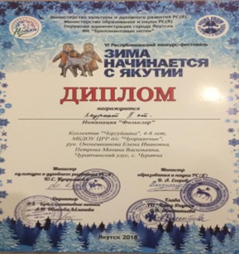
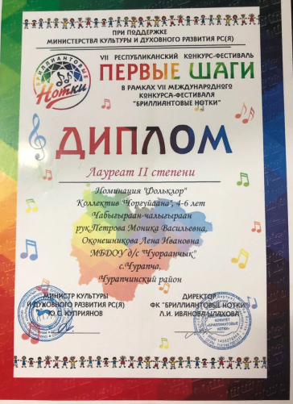
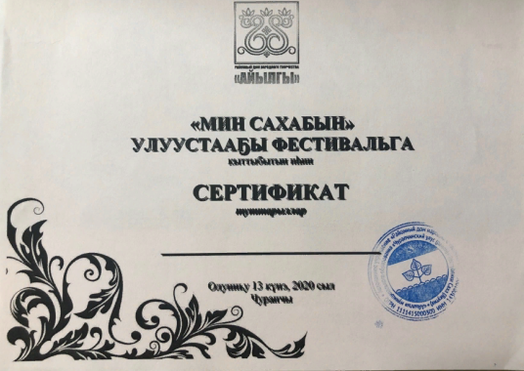
2018 г. | VI Республиканский фестиваль- конкурс «Зима начинается с Якутии» | Фольклорный ансамбль «Чоргуйаана» Лауреаты II степени
2019г. | VII Республиканский конкурс-фестиваль «Первые шаги» | Фольклорный ансамбль «Чоргуйаана» Лауреат II степени
2020г | Улуустаа5ы фестиваль «Мин сахабын» | Можарова Мичийэ, Слепцова Айыына, Сыроватская Айыллаана участие
Можарова Мичийэ

Slide 37
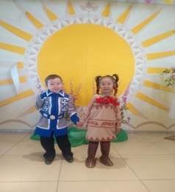
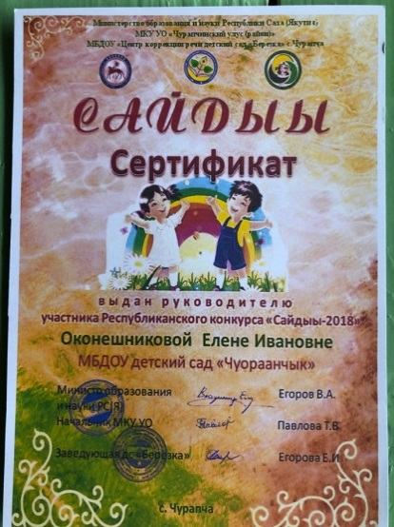
2017 год | Улусный конкурс детского творчества «Алаас сибэккилэрэ» | Афанасьев Эркин 4 года, Лауреат I степени
2017 год Таатта | «Этэр тыл эгэлгэтэ» республиканскай виртуальнай хоьоон аа5ыыта П.Н. Тобуруокап 100 сааьыгар аналлаах | Афанасьев Эркин 4 года, Гран-при
2018год | Участие в Республиканском конкурсе «Сайдыы-2018» | Николаев Арылхан Яковлев Арылхан

Slide 38
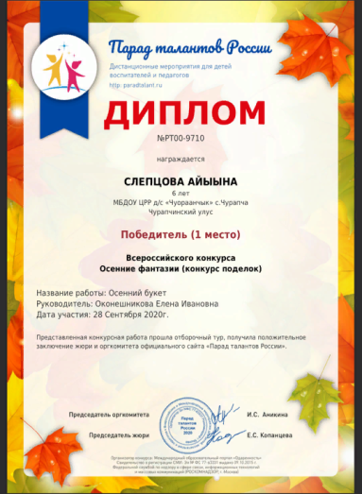
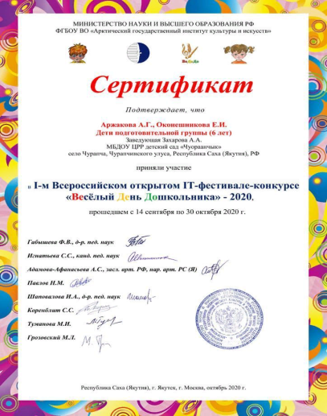
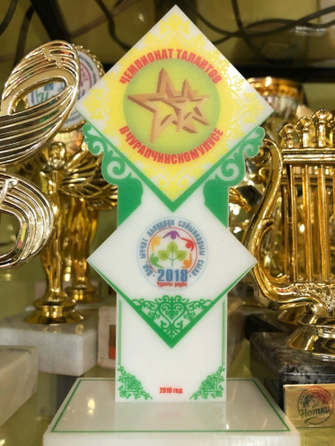
2020г. | Всероссийский конкурс «Осенние фантазии» | Слепцова Айыына 1 место
2020г. | I Всероссийский открытый IT –фестиваль-конкурс «Веселый День Дошкольника» | Подготовительная группа
2018г. | Улусное финальное шоу «Чемпионат талантов» | Воспитанники средней группы со стихотворением «Саллаат ырыата» Лауреаты в номинации «Ай-Мастер»

Slide 39
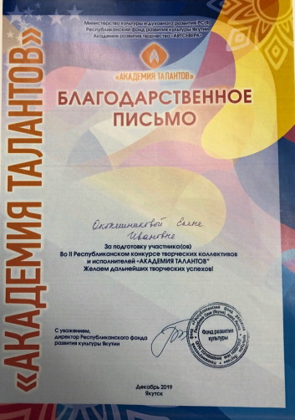
2018г. | Республиканские Ойунские чтения «Мин ырыам ылланыа, мин аатым ааттанныа» | Воспитанники средней группы со стихотворением «Саха саллаатын ырыата» Гран-при, диплом
2019г. | II Всероссийский конкурс поделок из природного материала «Самоделкин» | Шахурдин Дьулустан Диплом 1ст
2019г. | 2 Республиканский конкурс творческих исполнителей «Академия талантов» | Михлеев Алтн Диплом 1 степени

Slide 40
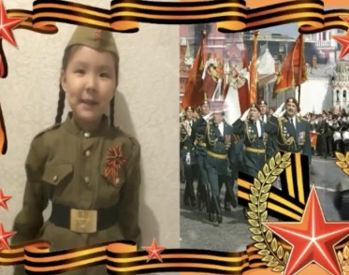
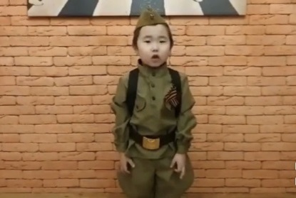
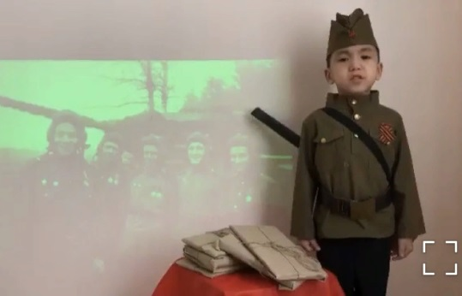
2020г. | Улусный конкурс чтецов «Радуга добра» (intsagram) | Айыллаана Сыроватская, Седалищев Егор, Холмогоров Данил
2020г. | Улусный конкурс «Тыл хоьуун» | Холмогоров Данил
2020г. | Улусный детский фестиваль народов мира «The Fireflies» | Пухов Артур, стих «Grannys can and rat» Диплом III степени

Slide 41
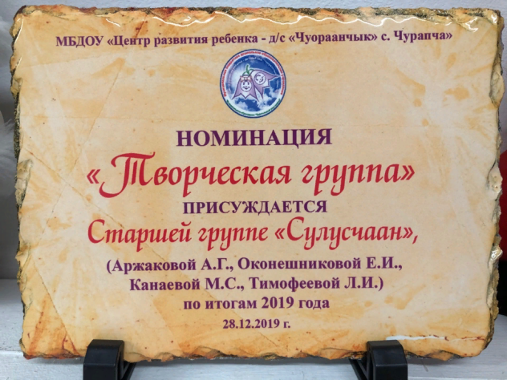
2019г. | По итогам 2019 года номинация «Творческая группа» | Старшая группа «Сулусчаан» победители
2020г. | Улусный детский фестиваль народов мира «The Fireflies» | Пухов Артур, стих «Grannys can and rat» Номинация «Точность передачи поэтической интонации»
2017г. | Улусный конкурс рисунков «Зеленая планета глазами детей» | Яковлева Маша 1 место

Slide 42
2019г. | II Всероссийский конкурс поделок из природного материала «Самоделкин» | Ча5аан Айталы III место

Slide 43
7. Динамика снижения заболеваемости детей
Состояние здоровья воспитанников
Группа здоровья | 2018-2019 учебный год | 2019-2020 учебный год | 2020-2021 учебный год
I (здоровые дети) | 10,7% | 10,3% | 14,2%
II (дети с морфофункциональными заболеваниями | 78.5% | 72,4% | 60,7%
III (дети с хроническими заболеваниями | 10,7% | 17,2 % | 25%
IV-V (дети-инвалиды) | - | - | -
Пропуск дней одним ребенком по заболеваемости
Пропуск дней одним ребенком по заболеваемости | 2018-2019 учебный год | 2019-2020 учебный год | 2020-2021 учебный год
Всего воспитанников | 28 | 29 | 28
Заболеваемость в детоднях на 1ребенка | 5 | 4 | 4
Данные физического развития детей
 | 2018-2019 год | 2019-2020 | 2020-2021
Всего воспитанников | 28 | 29 | 28
Дети с дефицитом веса | - | - | -
Дети с избытком веса | - | 1 | 2
Дети низкого роста | - | 1 | 1
Дети с основной характеристикой | 100% | 100% | 100%

Slide 44
Паспорт здоровья ребенка Анализ посещаемости и заболеваемости воспитанников
Год | Среднесписочный состав | Посещено д/д | Пропущено по болезни
 |  |  | всего | за год на 1 ребенка
2018-2019 | 28 | 4655 | 385 | 5
2019-2020 | 29 | 4885 | 335 | 4
2020-2021 | 28 | 4735 | 305 | 4
Анализ уровня здоровья
Учебный год | Количество детей на конец года | Количество детей ни разу не болевших | Индекс
2018– 2019 | 28 | 2 | 7,1%
2019- 2020 | 29 | 4 | 13,7%
2020- 2021 | 28 | 6 | 21,4%
Индекс здоровья
Учебный год | Количество воспитанников | Группа здоровья
 |  | I | II | III | IV
2018-2019 | 28 | 3 | 22 | 3 | --
2019- 2020 | 29 | 3 | 21 | 5 | --
2020- 2021 | 28 | 3 | 22 | 3 | ---

Slide 45
План оздоровительно-профилактической работы
В подготовительной группе МБДОУ «ЦРР-д/с «Чуораанчык» с. Чурапча
на 2020-2021 учебный год
№ | Виды | Особенности организации
 | Медико-профилактические
Закаливание в соответствии с медицинскими показаниями
1 | Обширное умывание после дневного сна (мытье рук до локтя) | ежедневно
2 | Контрастное обливание ног | ежедневно
3 | Сухое обтирание | ежедневно
4 | Ходьба босиком | ежедневно
5 | Облегченная одежда | ежедневно
6 | Воздушные ванны | ежедневно
7 | Прогулка на воздухе | 2 раза в день
8 | Гимнастика после сна в постели | ежедневно
9 | Хождение по доске с ребристой поверхностью и дорожкам нестандартного типа с целью закаливания и профилактики плоскостопия | ежедневно
Профилактические мероприятия
1 | Витаминотерапия | 2 раза в год (осень, весна)
2 | Витаминизация 3-х блюд | ежедневно
3 | Употребление фитоцидов (лук, чеснок) | осенне-зимний период
4 | Полоскание рта после еды | ежедневно
5 | Ароматерапия чесноком | ежедневно в период заболеваемости гриппа и ОРЗ
6 | Профилактические прививки | сезонные
7 | Проветривание по графику | ежедневно
Медицинские
1 | Мониторинг здоровья дошкольников | в течение года
2 | Плановые медицинские осмотры | 2 раза в год
3 | Антропометрические измерения | 2 раза в год
4 | Профилактические прививки | 2 раза в год
5 | Кварцевание | 2 раза в год
6 | Организация и контроль питания детей | ежедневно
7 | Ингаляции | по назначению врача
8 | Физио-процедуры | по назначению врача
9 | Массаж | по назначению врача

Slide 46
Физкультурно-оздоровительные
1 | Утренняя гимнастика | ежедневно
2 | Зрительная гимнастика | ежедневно
3 | Пальчиковая гимнастика | ежедневно
4 | Дыхательная гимнастика | ежедневно
5 | Коррегирующие упражнения (улучшение осанки, плоскостопие, зрение) | ежедневно
6 | Элементы точечного массажа | не реже 1 раза в неделю
7 | Динамические паузы | ежедневно
8 | Релаксация | 2-3 раза в неделю
9 | Музыкотерапия | ежедневно
10 | Светотерапия | 2-3 раза в неделю
11 | Психотерапия | 2-3 раза в неделю
12 | Сказкотерапия | ежедневно
13 | Логоритмика | 2-3 раза в неделю
Образовательные
1 | Привитие культурно-гигиенических навыков и основ здорового образа жизни | ежедневно

Slide 47
8. Мониторинг удовлетворенности родителей качеством предоставляемых услуг педагога законных представителей качеством предоставляемых услуг педагога
По определению рейтинга педагога проведено анкетирование родителей и педагогов ДОУ, выявлено что педагог пользуется любовью, уважением и авторитетом среди воспитанников, родителей и коллег.
Итоги анкетирования родителей (анкету заполнили 30 родителей)
Анкета № 1
1. Ваш ребёнок ходит в детский сад:
С удовольствием - 30
Через силу
Со слезами
Редко с удовольствием
2. Работа педагогов в группе
Устраивает Вас полностью - 30
Устраивает частично
Не устраивает совсем
3. Считаете ли Вы, что в детском саду дети:
Получают интересные знания и навыки культурного общения - 30
Получают, но недостаточно
Получают вредную информацию
Затрудняюсь ответить

Slide 48
4. Информацию о детском саде получаю:
Из официального сайта д/с, инстаграмм - 28
Из наглядной информации ДОУ - 23
Со слов воспитателя - 20
От других родителей - 3
На собраниях - 17
От ребёнка -5
5. Спокойно ли вы ходите на работу:
Да - 30
Нет
Частично
6. С каким настроением посещает Ваш ребёнок детский сад:
Хорошим - 25
Разным - 4
Отрицательным
7. Отношение ребёнка к своему воспитателю:
Положительное - 30
Разное
Отрицательное

Slide 49
Анкета № 2
 | «да» | «нет» | «не всегда»
1. Внимателен к детям и родителям | 30 | - | -
2. Доброжелателен в общении с родителями | 30 | - | -
3. Старается помочь решить проблемы семейного воспитания | 26 |  | 4
4. Читает лекции по вопросам воспитания для родителей | 30 | - | -
5. Организует совместные дела и отдых детей и родителей | 30 | - | -
6. Посещает семьи •с целью изучения условий жизни детей •с целью изучения морального климата семьи •консультации для родителей | 26 | 2 | 2
7. Помогает правильно решить проблему развития интересов детей | 30 | - | -
По результатам анкетирования выявлено, воспитатель обладает такими базовыми компетенциями педагога, как:
интерес к внутреннему миру воспитанников;
открытость к принятию других позиций, точек зрения;
общая культура определяет её характер и стиль педагогической деятельности;
позитивная направленность на педагогическую деятельность;
уверенность в себе и в своих силах;
умение обеспечить успех в деятельности;
сочетание теоретического знания с видением его практического применения;
способность педагога к взаимопониманию, установлению отношений сотрудничества, способность слушать и чувствовать, выяснять интересы и потребности коллег;
обеспечивает постоянный профессиональный рост и творческий подход к педагогической деятельности.

Slide 50
План работы с родителями на 2020-2021 учебный год
Название мероприятия | Цель проведения мероприятия | Сроки | Участники мероприятия | Форма проведения | Образовательная платформа
Оформление «Уголка для родителей» | Распространение педагогических знаний среди родителей. - Активизация родительского внимания к вопросам воспитания, жизни ребенка в детском саду | сентябрь | Воспитатели | Дистанционное | Мапа.рус. Официальный сайт ДОУ
Анкетирование «Давайте познакомимся» | - Получение и анализ первичной информации о ребенке и его семье. | сентябрь | Воспитатели Родители | Дистанционно | Whatsapp, mail.ru
Памятка для родителей «Возрастные особенности детей шестого года жизни». Анкетирование | -Знакомство родителей с психологическими и возрастными особенностями детей. | сентябрь | Воспитатели Логопед Психолог Родители | Дистанционное консультация для родителей | Instagram youtobe
Развлечение «Золотая осени» | -Демонстрация творческих способностей детей, родителей. - Развитие эмоционально-насыщенного взаимодействия родителей, детей работников детского сада | сентябрь | Воспитатели Родители педагоги | Дистанционный конкурс для детей и родителей «Осенняя фантазия» | Whatsapp Instagram
Групповое родительское собрание | -Знакомство родителей с правилами посещения детского сада; с задачами воспитания на учебный год; с психологическими и возрастными особенностями детей. - Выбор родительского комитета группы | сентябрь | Воспитатели Родители | Дистанционное | Zoom
Выставка «Я, и моя семья» «Наши спортивные достижения» | -Роль семьи в передаче системы ценностей от поколения к поколению -Изучить историю своей семьи(родословную) -Создать рисунки поделки «Моя семья» - Пропаганда здорового образа жизни | сентябрь | Воспитатели Родители | Дистанционное | Instagram

Slide 51
Конкурс фотовыставка «Баай Байанай» | - Активизация родительского участия в жизни детского сада, воспитании ребенка. - Создание атмосферы общности интересов детей, родителей и коллектива детского сада. | октябрь | Воспитатели Родители | дистанционно | Instagram
концерт для мам «Ийэ баар буолан» | - Демонстрация творческих способностей детей, сформированных творческих умений и навыков. - Развитие эмоционально-насыщенного взаимодействия мам, детей, работников детского сада. | октябрь | Воспитатели Муз.рук. Родители | дистанционно | youtobe
Беседа о здоровье | -Привлечение родительского интереса к здоровому образу жизни. - Демонстрация внимания коллектив детского сада к вопросам сохранения и укрепления здоровья детей | ноябрь | Воспитатели Родители Медсестра | дистанционно | zoom
«Здоровый образ жизни» | - Привлечение родительского интереса к здоровому образу жизни. - Распространение педагогических знаний среди родителей. | ноябрь | Воспитатели Родители | дистанционно | раздача памятки
Консультация «Что такое ЗОЖ» | -Пропаганда здорового образа жизни. - Привлечение внимания семьи к вопросам оздоровления детей в домашних условиях | ноябрь | Воспитатели Родители | дистанционно | Instagram
Консультация «Что подарит Дед Мороз» Как дарить новогодние подарки. | - Знакомство родителей с интересными вариантами оформления и вручения новогодних подарков. - Обогащение отношений детей и родителей опытом эмоционального общения | декабрь | Воспитатели Родители | дистанционно | Whatsapp,
Видеоролик «Новогодние поздравления « | -Создание атмосферы ожидания праздника в детском саду. - Активизация взаимодействия детского сада и родителей при подготовке к Новому году | декабрь | Воспитатели Родители | дистанционно | Через IT приложения
Конкурс творческих семейных работ «Ёлочная игрушка» | -Создание общих творческих интересов у ребенка и родителя для укрепления; отношений в семье -Объединение и сплочение детей и родителей; - Развитие творческого взаимодействия родителей и детей. | декабрь | Воспитатели Родители | дистанционно | Instagram Whatsapp,

Slide 52
Новогодний утренник | -Демонстрация творческих способностей детей, сформированных творческих умений и навыков. - Развитие эмоционально-насыщенного взаимодействия родителей, детей, работников детского сада | декабрь | Воспитатели Родители Логопед Муз.рук. | дистанционно | youtobe Официальный сайт ДО
Танха ыйа | -Привлечения родителей к проведению «Танха ыйа» | январь | Воспитатели Родители | дистанционно | Instagram
Групповое родительское собрание | -Знакомство родителей с промежуточными результатами воспитательной образовательной работы - Активизация педагогических умений родителей. | январь | Воспитатели Родители Логопед психолог | дистанционно | zoom
«Мир увлечений» выставка коллекций | -Привлечение родителей. | февраль | Воспитатели Родители | дистанционно | Instagram Whatsapp,
Конкурс рисунков «Лучше папы друга нет» | - Демонстрация уважительного отношения детского сада к роли отца в воспитании ребенка - Формирование атмосферы общности интересов детей, родителей и коллектива детского сада. | февраль | Воспитатели Родители | дистанционно | Instagram Whatsapp,
Спортивные соревнования ко Дню защитника Отечества (видеоролик) | -Совершенствование уровня включенности родителей в работу детского сада. - Пропаганда активных форм отдыха. | февраль | Воспитатели Родители | дистанционно | Instagram
Конкурс рисунков «Мама, мамочка, мамуля» | - Демонстрация уважительного отношения детского сада к семейным ценностям. - Развитие позитивного отношения родителей к детскому саду. | март | Воспитатели Родители | дистанционно | Instagram Whatsapp,
Утренник к «Дню 8 марта» Тематическая выставка семейных поделок «Золотые руки наших мам» | -Демонстрация творческих способностей детей, сформированных творческих умений и навыков. - Развитие эмоционально-насыщенного внимания родителей к потребностям и интересам ребенка. - Практическая помощь родителям детского сада | март | Воспитатели Родители Муз.рук. инструкторы | дистанционно | youtobe
Фольклорное развлечение «Широкая Масленица» | -Развитие эмоционально- насыщенного взаимодействия родителей, детей и работников детского сада. - Формирование положительного имиджа детского сада. | март | Воспитатели Родители Муз.рук. педагоги | дистанционно | youtobe

Slide 53
Консультация логопеда и психолога для родителей | -Внедрение в практику семейного воспитания форм и методов работы взаимодействию взрослого с ребенком. | апрель | Воспитатели Родители | Дистанционно индивидуально | Zoom youtobe
Проведение субботника по благоустройству территории детского сада | - Формирование командного духа среди родителей. - Консолидация усилий работников детского сада и родителей по благоустройству территории детского сада. -Формирование положительных взаимоотношений между коллективом детского сада и родителями. | апрель | Воспитатели Родители | C соблюдением безопасности и дистанции друг от друга
Консультация «Ребенок на дороге» | -Реализация единого воспитательного подхода при обучении ребенка правилам дорожного движения в детском саду и дома | апрель | Воспитатели Родители | дистанционно | Instagram Whatsapp,
Групповое родительское собрание | - Подведение итогов воспитательной образовательной работы за учебный год. | май | Воспитатели Ст.воспит. Родители педагоги | дистанционно | zoom
Анкетирование «По результатам года» | -Определение успешных мероприятий и форм работы с семьей в прошедшем году. - Выявление и анализ причин неудовлетворенности родителей воспитанием и обучением в детском саду. - Определение основного содержания работы с родителями на новый учебный год. | май | Воспитатели Родители педагоги | дистанционно | Google формы
Ысыах | -Привлечение родителей к проведению национального праздника «Ысыах» -Конкурс запевал осуохай -Национальный костюм | май | Воспитатели Родители | дистанционно | youtobe

Slide 54
Работа с родителями

Slide 57
Результаты работы с родителями
2015г | Внутрисадовский конкурс среди родителей «Лучшая новогодняя газета» 2 место
20 ноября 2015г. | Внутрисадовский конкурс «Мама, папа и я- спортивная семья» Номинация «Лучшая команда болельщиков»
25 ноября 2016г. | Внутрисадовский конкурс в смотре на лучшее оформление предметно-пространственной развивающей среды по образовательной области «Физическое развитие» 1 место

Slide 58
23 декабря 2017г. | Внутрисадовский конкурс «Лучшая ледяная фигура» 2 место
26 октября 2017г. | Внутрисадовский конкурс «Мама, папа и я- спортивная семья» Номинация «Лучшие болельщики»
21 сентября 2017г. | Внутрисадовский конкурс композиций «Осенние фантазии» 2 место

Slide 59
20 сентября 2019г. | Внутрисадовский конкурс «Осенние фотозоны» 1 место
30 мая 2019г. | Уьуйаан ыьыа5ар ыытыллыбыт «Бастын фотозона» курэгэр 3 миэстэ
25.12.2019г. | Внутрисадовский конкурс «Новогодняя фотозона» 3 место

Slide 60
20 февраля 2020г. | Внутрисадовское первенство между родителями по русским шашкам 1 место
12 марта 2020г. | Внутрисадовское первенство по волейболу среди родителей 2 место
26 февраля 2020г. | Внутрисадовское соревнование отцов «Отцы-молодцы» 1 место

Slide 61
2017г. | Спортивный конкурс «Мама, папа и я- спортивная семья» Семья Тереховых Внутрисадовский – I место Улусный – диплом I степени Республиканский- участие

Slide 62
Отзывы родителей
Отзыв о преподавательской деятельности воспитателя
Оконешниковой Елены Ивановны
МБОУ «ЦРР д/с – «Чуораанчык» с.Чурапча»
Профессиональные качества Елены Ивановны как воспитателя высокие.
Это организационные умения - она в течении небольшого периода сумела организовать коллектив детей и целенаправленно управлять его деятельностью, учитывая динамику развития детей.
Коммуникативные умения - умение найти в ребенке наиболее сильные положительные стороны его личности, требовательность и справедливость во взаимоотношениях ко всем детям (отсутствие любимчиков). Воспитатель создает благоприятную микросреду и морально-психологический климат для каждого ребенка. Создает благоприятные условия для индивидуального развития ребенка, его нравственного формирования.
Конструктивные умения - Елена Петровна старается выбрать оптимальные формы работы с детьми, учитывая их умения и навыки, возможные затруднения детей в тех или иных видах деятельности. Рационально распределяет время работы с детьми, переход от одного этапа к другому.
Елена Ивановна всегда приветлива, доброжелательная, одновременно требовательна и терпелива. Находит подход не только к детям, но и к родителя.
Старается в воспитании ребенка действовать совместно с семьей. Всегда окажет помощь и даст совет в вопросах воспитания сына. Она старается использовать современные методы воспитания и обучения детей. Это прежде всего ролевые игры. Ведь игра - это основной вид деятельности ребенка. Ребенок через игру адаптируется в коллективе. Развивается речевой аппарат. Использование наглядности. Беседы, специальные эксперименты, социометрические методы, бытовая деятельность. Все это помогает ей понять ребенка и обучить его тем или иным навыкам и умениям.
Елена Ивановна постоянно повышает свой воспитательный уровень - анализирует опыт других воспитателей, с целью переноса передовых методов и приемов в своей работе, читает профессиональную литературу. Ее отличает профессиональная грамотность, добросовестность, любовь к детям.
С уважением Седалищева Анна Владиславовна, Седалищев Роман Егорович, родители Седалищева Егора.

Slide 63
Отзывы родителей
Отзыв
Оконешникова Елена Ивановна работает в детском саду «Чуораанчык» с 2015 на должность воспитателя.
Я как родитель выражаю свою признательность и благодарность. Она талантливый педагог, который умеет увлечь детей в этот мир чудес. Хочу отметить ее высокий профессионализм, чуткое отношение к детям, заботу, доброту и теплоту. Елена Ивановна стремится сделать из наших детей полноценных личностей, активных участников детского коллектива, учит быть честными, добрыми, открытыми и заботливыми. Она учит малышей дружить и уважать друг друга, творить и фантазировать.
В коридоре группы постоянно вывешиваются работы наших детей, выставляются детские поделки. Так же там присутствует полезная и интересная информация для родителей: как растут и развиваются наши детки, какие занятия в течении дня у них проводятся и чем они питаются.
За время пребывания в садике у нашего ребенка значительно расширился кругозор, обогатилась речь, появилось желание учиться еще чему-то. Он стал гораздо увереннее в себе, любознательнее.
Моя Инара , с радостью показывает мне свои поделки, с интересом дома повторяет сделанное, с удовольствием ходит в садик. При входе в группу нас встречают заботливые и внимательные воспитатели, которые всегда вежливы и приветливы. Наши воспитатели проводят с детьми очень интересные занятия, стараясь занять их различными видами деятельности и в совокупности обеспечить ребенку разнообразный личностный рост. Шаг за шагом дети познают окружающий мир, радость дружбы, творчества, самостоятельной деятельности, познают свои личные возможности. Спасибо им за это.
С благодарностью родители Инары.

Slide 64
Отзывы родителей
Мой сын, Аржаков Миша, посещает группу воспитателя Оконешниковой Елены Ивановны с 01 сентября 2018 года. За относительно небольшой период времени можно сделать выводы, что мой сын с радостью ходит в детский сад. При переводе из другой (младшей) группы у нас были опасения, что адаптация сына будет проходить непросто из-за знакомства с новым воспитателем и другими ребятишками. Однако всё прошло как нельзя лучше. На мой вопрос «Нравится ли тебе новая группа?» сын уверенно отвечала «да!». Иногда даже в выходные спрашивает: «А мы пойдем сегодня в садик?». Я, думаю, что это доказывает то, что моему сыну нравится посещать детский сад. Елена Ивановна любит детей и свою работу. Дети чувствуют это и тянутся к ней. В работе с детьми Елена Ивановна сочетает равное отношение ко всем детям, справедливость, доброту и требовательность. Хочется отметить объем и разнообразие творческих занятий в группе. Вместе с воспитателем дети учат стихи и песни, занимаются танцами, творчеством. На стенде в группе представлены работы наших детей, выставлены детские поделки. Большое внимание уделяется физическому воспитанию — обязательные зарядки по утрам, занятия в спортзале. Сын дома повторяет упражнения и в выходные просит делать зарядку.
Хочется охарактеризовать Елену Ивановну как профессионального педагога, знающего свое дело. У нее наложены хорошие отношения как с родителями, так с детьми.
С уважением Анисия Михайловна, мать Миши Аржакова

Slide 65
Наши будни

Slide 66
Наши будни

Slide 70
9. Участие в научно-исследовательской, инновационной, проектной деятельности
Основной замысел экспериментальной деятельности состоит в формировании духовности, связанной с физическим оздоровлением и совершенствованием ребенка, основанной на жизненно-мировоззренческих позициях выдающегося тренера и педагога–подвижника Д.П. Коркина, который был убежден в том что достичь подлинных спортивных высот, можно лишь прежде став «чемпионом своей судьбы», состояться «чемпионом» в самом себе, победив в самом сложном, напряженном и ответственном «соревновании» с самим собой, имя которому – судьба.
Воспитание ребенка в духе «Чемпиона своей судьбы» экстремальных условиях Севера возможно при:
создание эмоционально-привлекательной воспитывающей предметно-развивающей среды для проживания и физического оздоровления ребенка;
- использование педагогических идей и традиций Д.П.Коркина; - соблюдение заповедей учения Айыы о сильном духе, теле и духовности;
- организация воспитательной работы «всем миром»;
- осуществление взаимосвязи и преемственности общеобразовательных и дошкольных воспитательных программ и программ по физическому развитию и воспитанию детей;
- создание единого социокультурного образовательного пространства в условиях сельской местности.

Slide 71
Год | Этапы инновационной деятельности
2013 | Экспериментальная площадка РАО по теме «Развитие социальной компетентности дошкольников в условиях физкультурно-оздоровительной деятельности в малокомплектных дошкольных учреждениях».
2013 | Экспериментальная работа по теме «Технологии оптимизации физического состояния воспитанников и работников ДОУ в условиях Республики Саха (Якутия)»
2013 | Пилотное ДОУ РС (Я), реализующее требования ФГОС ДО.
2014 | Пилотное ДОУ по реализации проекта "Методика исследования по международной шкале ECERS" Всемирного банка, МО РС (Я), АОУ РС (Я) "ИРОиПК"
2015 | Региональная стажировачная площадка "Распространение моделей развития системы психолого-педагогического и медико-социального сопровождения воспитанников"
2017 | Экспериментальная площадка по реализации программы «От Фрёбеля до робота» в соответствии с ФГОС дошкольного образования»
2018 | Пилотное ДОУ по апробации и реализации регионального компонента по образовательным областям ФГОС в рамках комплексной программы "Радуга".

Slide 72
10. Распространение педагогического опыта. Наличие публикаций, включая интернет-публикации
Дата | Где распространено, тема публикации | Примечание
15 мая 2020г. | На страницах педагогического сборника «Горизонты педагогики» http://pedgorizont.ru Тема: Методическое пособие «Тутул»
20 апреля 2020г. | III Всероссийский конкурс педагогического мастерства «Новые идеи» Тема: Методическое пособие «Тутул»
13 мая 2020г. | Всероссийский творческий конкурс «Педагог-Эксперт» Тема: Методическое пособие «Тутул»

Slide 73
11. Разработка и внедрение авторских программ, методических пособий, игр, цифровых образовательных ресурсов
Год | Название | Примечание
2020 | Методическое пособие «Тутул» | II место в III Всероссийском конкурсе педагогического мастерства «Новые идеи» Диплом I степени во Всероссийском творческом конкурсе «Педагог эксперт» Опубликована на странице педагогического сборника «Горизонты педагогики»

Slide 74
12. Выступления на научно-практических конференциях, педчтениях, семинарах, секциях, проведение открытых НОД, СИД, мастер-классов
Годы | Название | Тема | Примечание
18 февраля 2017г. | Социально-коммуникативное развитие детей д/в в условиях реализации ФГОС | Развитие мелкой моторики рук детей старшего дошкольного возраста по средством якутских настольных игр
28 февраля 2017г. | IV Региональная научная конференция «Современные проблемы физической культуры, спорта и молодежи» | Развитие мелкой моторики рук детей старшего дошкольного возраста по средством якутских настольных игр
22 января 2016г. | Улусный методический практикум для молодых педагогов ДОУ «Образовательные технологии ДОУ» | Образовательная ситуация

Slide 75
Годы | Название | Тема | Примечание
25 марта 2017г. | Аныгы нэьилиэк: история, угэстэр уонна сана са5ахтар II Ороспубулукээнискэй научнай практическай кэмпириэнсийэ | «Ийэ ситиминэн бэриллэр талаан»
13 февраль 2019г. | «Уран тыл» уус тыл тылга куон курэс | «Ийэ ситиминэн бэриллэр талаан»
06 февраль 2018г. | Улусный семинар «Организация работы по лего конструированию и образовательной робототехники в ДОО» | Мастер-класс «Lego party»

Slide 76
Годы | Название | Тема | Примечание
11 сентября 2019г. | «Стратегические цели и актуальные задачи обновления содержания и повышения качества образования» по образовательному туру «Ориентиры образования: от задач к решению» | Тьюторское сопровождение детей с ОВЗ. Использование образовательной и коррекционной системы «EduPlay»
Май 2020г. | Распространение педагогического опыта в рамках марафона посвященного к 100-летнему юбилею Дошкольного образования в РС(Я) | Кыра саастаах о5олорго кыптыыйы туттарга табыгастаах ньымалар

Slide 77
13. Участие в муниципальных, региональных и федеральных профессиональных конкурсах
Год | Конкурс | Примечание
Февраль 2016г. | Улусный конкурс учителей начальных классов и педагогов ДОУ «Новый стандарт – Новый педагог» МКУ УО Чурапчинского улуса
Декабрь 2018г. | Республиканский фестиваль педагогического творчества для молодых педагогов Молодежный совет Республиканкого комитета профсоюза работников народного образования и науки РФ
Июнь 2019г. | Конкурс-выставки рисунков «Краски лета» в рамках XVII Республиканской педагогической ярмарки

Slide 78
14.Общественная деятельность (работа в профкоме; экспертной комиссии; общественной организации; методических объединениях; выполнение функций наставника (т.д.)
Член молодежной общественной организации ТОС спортивная «Үллэр томтор»
Член ассоциации молодых педагогов Чурапчинского улуса

Slide 79
14.Общественная деятельность (работа в профкоме; экспертной комиссии; общественной организации; методических объединениях; выполнение функций наставника (т.д.)
Член творческого ансамбля “Тугутчаана”
Член фольклорного ансамбля «Чуораанчык»

Slide 80
15. Звания, награды, поощрения, благодарность, грант

Slide 82
16. Повышение квалификации
Год | Наименование курса | Место проведения | Примечание
С 03 по 10 октября 2015 г. | Реализация Программы и Технологии «Детский сад-дом радости» в соответствии с федеральным государственным образовательным стандартом», 80 часов | г. Пермь ФГБОУ ВПО «Пермский ГГП-У»
13 февраля 2018 г. | Содержание и методика развития технического творчества детей дошкольного образования (на примере образовательной программы «От Фребеля до Робота: Растим будущих инженеров») 16 часов | г Самара Некоммерческое партнерство «Региональный проектный центр содействия распространению знаний в области социально-экономических и информационных технологий»
27 -28 октября 2018 г. | «Обучение навыкам оказания первой помощи» 20ч | ФГБОУ ВО «Чурапчинский государственный институт физической культуры и спорта»

Slide 83
Год | Наименование курса | Место проведения | Примечание
15-27 августа 2019г. | Организация деятельности воспитателя ДОО по формированию успешности воспитанников к поступлению в школу в условиях реализации ФГОС ДО 144ч | Г.Якутск АНО ДПО «Институт дополнительного профессионального образования и повышения квалификации»
8-17 февраля 2016г. | «ЦОР в педагогической деятельности», 72ч | Г. Якутск Институт развития образования и повышение квалификации им. С.Н. Донского- II
17-26 августа 2020 г. | «Использование IT в учебном процессе» 72ч | Г. Якутск Институт развития образования и повышение квалификации им. С.Н. Донского- II

Slide 84
Год | Наименование курса | Место проведения | Примечание
14 августа 2020г. | «Профилактика коронавируса , гриппа и других острых респираторных вирусных инфекций в общеобразовательных организациях» 16ч | Г. Саратов ООО «Центр инновационного образования и воспитания»
15-20 мая 2017г. | Модернизация системы образования Республики Казахстан: проблемы и перспективы 48ч. | Республика Казахстан

Slide 85
Обучающие семинары
Год | Наименование | Место проведения | Примечание
Сентябрь 2018г | «Тенденции современного ДО» | Г.Якутск СВФУ им.М.К.Аммосова Федерация сонор – ЖИПТО РС(Я)
2017г | I Республиканское педагогическое чтение «Совместная деятельность детей и взрослых в условиях реализации ФГОС» | Чурапча ФГБОУ ВО ЧГИФКиС Кафедра гуманитарных дициплин

Slide 86
год | Наименование | Место проведения | Примечание
29 июнь- 01 июля 2017 | XV Республтканская педагогическая ярмарка «Сельская школа и Образовательная марка» | С.Чурапча Министерство образования и науки РС(Я) АОУ РС(Я) ДПО «Институт развития образования и повышение квалификации» МО Чуоапчинский улус
Июнь с 18-19 2019г. | «PEOPLE OF CHANGING PERMAFROST LAND» | С.Чурапча

Slide 87
14 май 2020г. | «Дошкольное образование в цифровую эпоху» | Г.Москва XI Научно-практический онлайн-семинар «Информационные технологии в управлении образование -20202»
Июль 2019 | XVII Республиканская педагогическая ярмарка «Сельская школа и Образовательная марка» «Образование в социокультурном измерении» | Таттинский улус Министерство образовании и науки РС(Я) АОУ РС(Я) ДПО «Институт развития образования и повышения квалификации» Таттинский культурно-образовательный кластер «Таатта сайдар эйгэтэ»
Оконешникова Елена
МБДОУ ЦРР д/с «Чуораанчык»
Оконешниковой Елене Ивановне

